Slide 1
Unité5: Les fonctions de nutrition
Réalisé par:
Pr. Med. FERRAH

Slide 2
l’éducation nutritionnelle
التربية الغذائية

Slide 3
Introduction
Pour maintenir l’activité de notre organisme, nous consommons des aliments d’origine animale et d’origine végétale.
-Quelles sont les composants des aliments que nous consommons ?
-Quels sont les rôles des aliments ?

Slide 4
Activité1: mise en évidence de la composition des aliments مكونات الأغذية
1- Manipulations مناولات
Le tableau ci-dessous représente les manipulations المناولات qui permettent de mettre en évidence les compositions minérales et organiques de l’aliment, cela par utilisation de techniques et de réactifsالكواشف (indicateurs colorés) spécifiques :

Slide 5
Constituants |  |  | Mise en évidence (tests) | Résultats
Constituants minéraux | Eau |  | Par chauffage | Vapeur d’eau (buée) et gouttelettes d’eau sur la paroi du tube à essai
 | Sels de chlorures |  | Par ajout du nitrate d’argent | Formation de précipité blanc qui noircit à la lumière
 | Sels de calcium |  | Par ajout de l’oxalate d’ammonium | Formation de précipité blanc
Constituants organiques | Glucides | Glucose (sucre réducteur) | Par ajout de la liqueur de Fehling au filtrat avec chauffage | Formation de précipité rouge brique
 |  | Amidon (sucre complexe) | Par ajout de gouttes d’eau iodée | Tâche bleu-violet
 | Protides |  | Ajout de l’acide nitrique | Tâche jaune
 | Lipides |  | Frotter l’aliment sur une feuille de papier | Tâche de translucide qui ne disparaît pas avec la chaleur

Slide 6

ANIMATION
FLACH

Slide 7
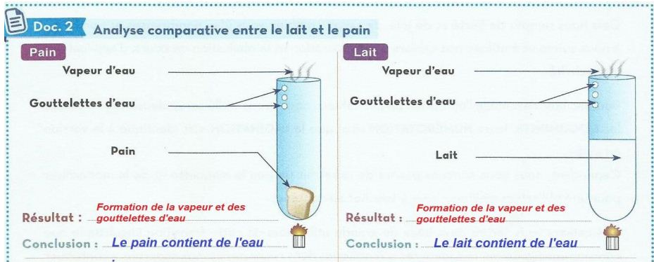
On se basant sur le tableau précèdent, interprétez les résultats et donnez les conclusions appropriées aux manipulations suivantes (Doc2)
1/

Slide 8
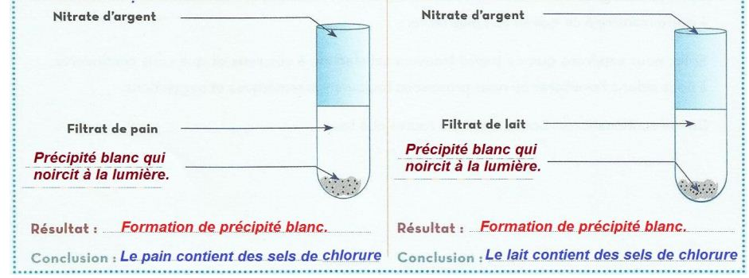
2/
D
A
B
E
C
F

Slide 9
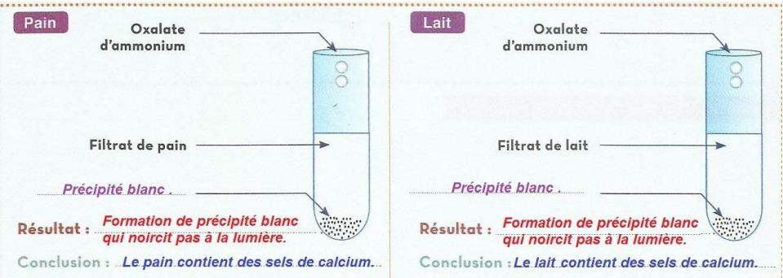
3/
A
D
B
E
C
F

Slide 10
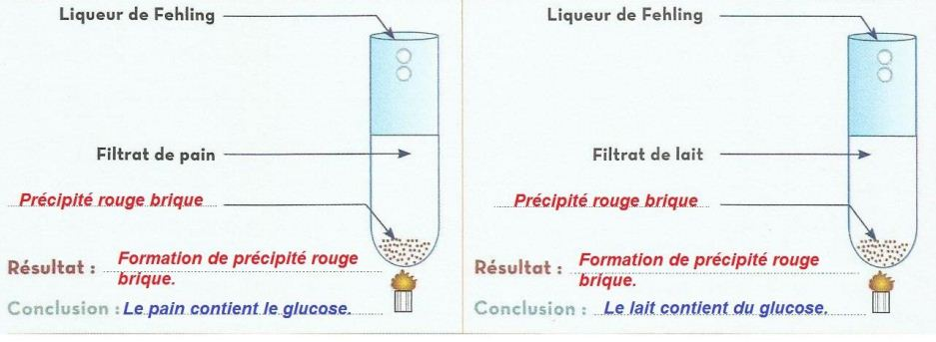
4/
A
D
B
E
C
F

Slide 11
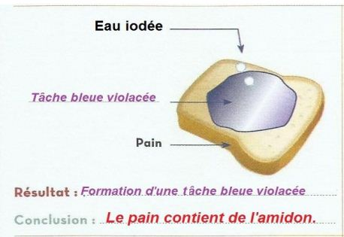
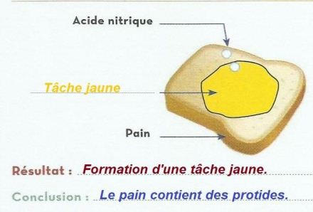
5/
A
D
B
E
C
F

Slide 12
Conclusion
En analysant les compositions du pain et du lait, nous concluons qu’ils sont composés d'un groupe d'ali
Les aliments, tels que le pain, le lait, les légumes, les fruits et les viandes, sont des aliments composés car ils contiennent des aliments simples.
………………..
………………..
-Aliment simple : Composé essentiellement d'une seule catégorie de nutriments (ex. : protides, vitamines, sels minéraux).
-Aliment composé : Composé au-moins de deux aliments simples au plus (ex. : pain, lait, poisson).
…………..
aliments simples, aliments composés

Slide 13
2- La diversité et le rôle des alimentsتنوع ودور الأغذية
* Selon sa composition chimique, notre alimentation peut être classifiée en :
- Aliments riches en ………........ : sardines, viande…
- Aliments riches en ………….… : pain, pommes de terre, miel...
- Aliments riches en ………….… : huile, viande de mouton, beurre...
- Aliments riches en ……………..: légumes et fruits.
- Aliments riches en ……………..: lait et ses dérivés.
Protides, Glucides, Sels minéraux, Lipides, Vitamines

Slide 14
* Selon sa fonction, notre alimentation peut être classifiée en :
-Aliments ………………......: Ce sont des aliments qui servent à construire et à développer le corps tels que les protides et les sels minéraux.
-Aliments …………………. : Aliments qui fournissent au corps l’énergie nécessaire tels que les glucides et les lipides.
-Aliments …………………. : Aliments qui protègent le corps contre des maladies, à savoir les vitamines et les sels minéraux.
énergétiques, protecteurs, constructeurs

Slide 15
Activité2 Les carences alimentaires
الفاقات الغذائية
1- Notion de carence alimentaire.
a) Exercice intégré (Ex5 P26)

Slide 16
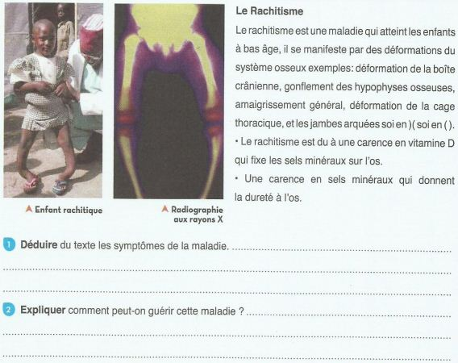
Déformation de la boite crânienne et de la cage thoracique, jambes arquées en )( ou en ( ) …
il faut se nourrir d’aliments riches en sels de calcium indispensables à la dureté des os, et en vitamine D qui permet la fixation des sels minéraux sur les os.

Slide 17
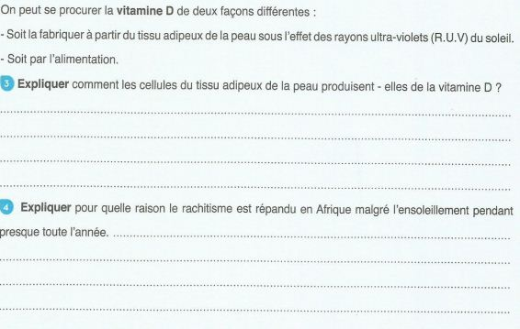
Les cellules de la peau contiennent des molécules adipeusesجزيئات دهنية qui, sous l’effet des rayons (Ultra Violet), se transforment en molécules de vitamines D.
Les africains en général ont une malnutrition et par conséquent le manque de sels minéraux qui favorisent la dureté des os, malgré l’ensoleillement.

Slide 18
b- Définition
Une carence alimentaire est une ……………………............…liée au……..…. total ou partiel d’un ou de plusieurs aliments.
Pour un bon développement et une bonne santé, une alimentation………………………………………………….. est nécessaire.
manque, diversifiée et équilibrée, maladie nutritionnelle

Slide 19
2- Causes et symptômes de quelque carences alimentaires
أسباب وأعراض بعض الفاقات الغذائية

Slide 20
Carencesالفاقات | Symptômesأعراضها | Causes أسبابها
Le Kwashiorkor | Développement anormal | carence en protides, notamment animale
Le Goitre | Hypertrophie de la glande thyroïdienne | Manque de l’iode
Le scorbut | Gonflement et saignement de la gencive, chute des dents… | Forte carence en vitamine C
La sclérose de l’œil | Œil déshydraté, cornée opaque | Manque ou insuffisance de la vitamine A
Anémie | Insuffisance musculaire, fatigue générale | Insuffisance en fer.

Slide 21
Activité3: les rations alimentaires الكلتات الغذائية
1- Notion de ration alimentaire
a) Exercice intégré (P34)

Slide 22
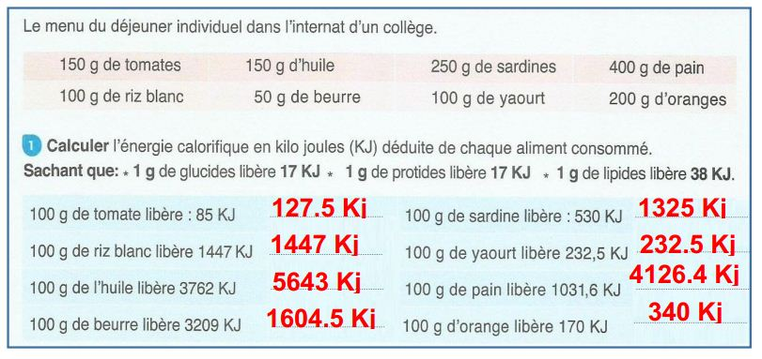
…………………
……………
……………
………….
……………
………….
……………
………….

Slide 23
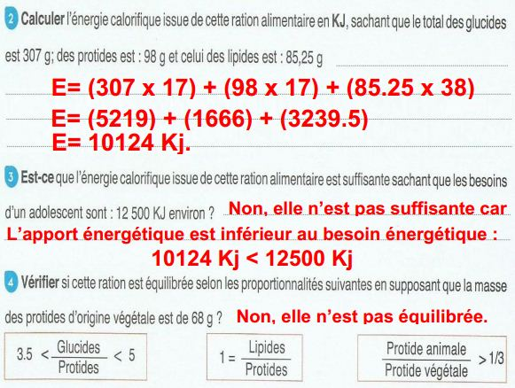
Apport énergétique
امداد طاقي
besoins énergétiques
حاجيات غذائية
Suffisante كافية
Insuffisante غير كافية
Equilibrée متوازنة

Slide 24
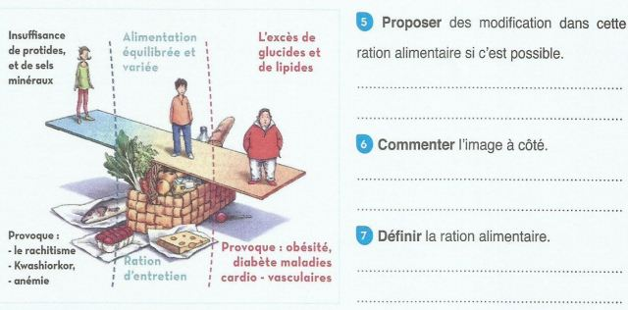
Il faudrait rajouter plus de glucides et de lipides.
Le déséquilibre alimentaire
entraine des maladies.
Suffisante كافية Insuffisante غير كافية Equilibrée متوازنة

Slide 25
b/ Définition
La ration alimentaire est la quantité d’aliments qu’une personne doit consommer en un jour (24h) afin de subvenir aux besoins de son corps. Cette quantité doit être suffisante et diversifiée.
……………………………………………
…………………………
………………
…………………………………………
Besoins - un jour (24h) - la quantité d’aliments – suffisante et diversifiée

Slide 26
2- Les facteurs qui influencent la ration alimentaire
العوامل المتدخلة في تغير الكلتة الغذائية

Slide 27
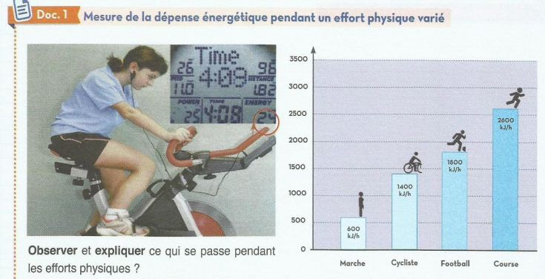


-Doc1 P36: Pendant les efforts physiques, le corps a besoin plus d’……….........
-Quel est le facteur العامل impliqué?
L’activité physiqueالنشاط الجسماني.
Notes:
D’énergie

Slide 28
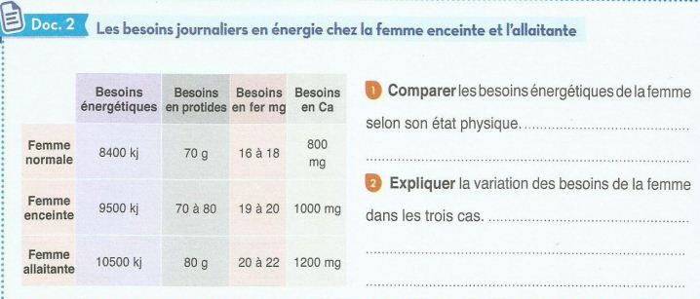
-Quel est le facteur العامل impliqué?
L’état physiologiqueالحالة الفيزيولوجية
-Doc2 P36:
1. Les besoins énergétiques de ............................sont plus importants (........kj) que ceux de...................(......kj) qui sont supérieurs à ceux de .......................... (……..kj).
2. La femme allaitante المرضعة a besoin de beaucoup plus énergie pour nourrir son bébé.
La femme enceinteالحاملة a besoin de plus d’énergie pour nourrir son fœtus (embryonجنين).
Notes:
Les besoins énergétiques de la femme allaitante sont plus importants
(10 500kj) que ceux de la femme enceinte (9 500kj) qui sont supérieurs à
ceux de la femme normale

Slide 29
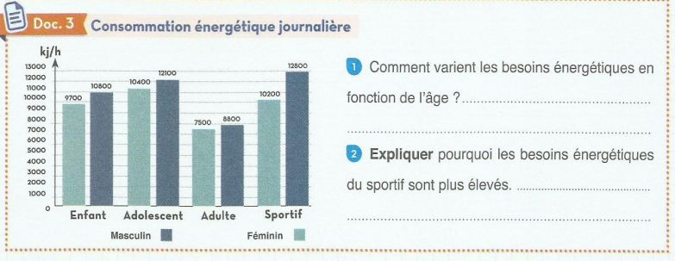
-Doc2 P36:
1. Une personne adulte a besoin d’énergie …………… à celle de l’adolescent. L’adolescent a besoin d’énergie ………... à celle d’un enfant.
-Quel est le facteur العامل impliqué?
L’âgeالسن
Le sexe الجنس
Notes:
Inférieure – supérieure

Slide 30

Les besoins énergétiques quotidiensاليومية varient selon différents facteursعوامل:
L’activité physiqueالنشاط الجسماني
L’état physiologiqueالحالة الفيزيولوجية
L’âgeالسن
Le sexe الجنس

Slide 31
Schéma de synthèse

